Slide 1
第4章 不定积分
4.1
不定积分的基本概念
4.2
不定积分的换元法和分部积分法
4.3
特殊类型函数的不定积分
4.4
本章回顾

Slide 2
4.1 不定积分的基本概念
内容提要：
一．不定积分的定义
二．基本积分表
三．不定积分的线性运算法则
四. 原函数存在的条件
五. 不定积分的“凑系数”

Slide 3




不定积分的定义
问题:
微分法:
互逆运算
积分法:
定义4.1.1. 若在区间 I 上定义的两个函数 F (x) 及 f (x)
满足
则称 F (x) 为 f (x)
在区间 I 上的一个原函数 .

Slide 4














命题4.1.1.
原函数都在函数族
( C 为任意常数 ) 内 .
证: 1)
因为
所以
即
又知
所以
故
即
属于函数族

Slide 5


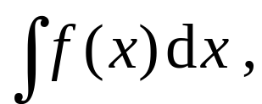




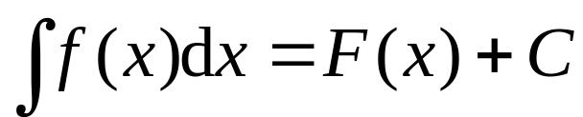
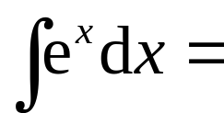

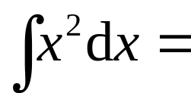
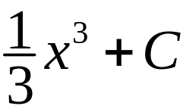
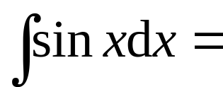

定义4.1.2.
在区间 I 上的原函数全体称为
上的不定积分,
记作
其中
— 积分号;
— 被积函数;
(P185)
— 积分变量;
— 被积表达式.
若
则
( C 为任意常数 )
例如,
C 称为积分常数
不可丢 !

Slide 6
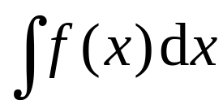



不定积分的几何意义:
的原函数的图形称为
的积分曲线 .
的图形
的所有积分曲线组成
的平行曲线族.

Slide 7

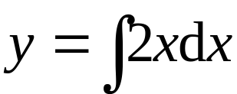





例1. 设曲线通过点( 1 , 2 ) ,
且其上任一点处的切线
斜率等于该点横坐标的两倍, 求此曲线的方程.
解:
因为
所以
所求曲线过点 ( 1 , 2 ) ,
故有
故
因此所求曲线为

Slide 8
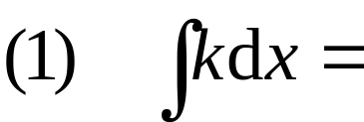

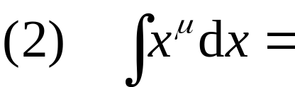
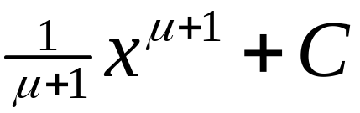

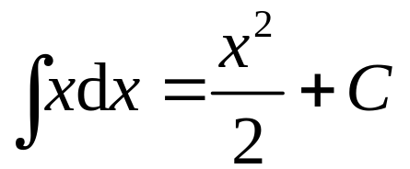
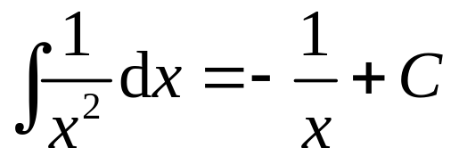
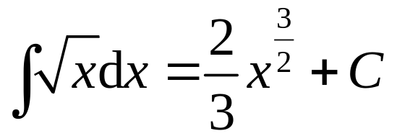
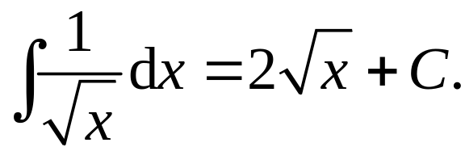

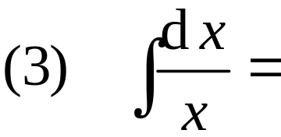
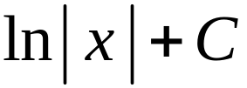
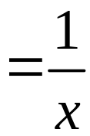
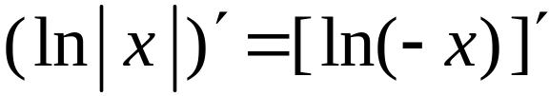
基本积分表
( k 为常数)
特别地，

Slide 9
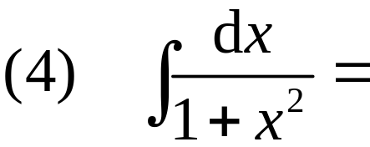


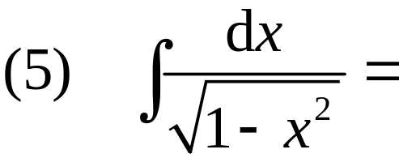


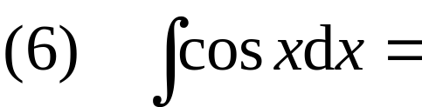

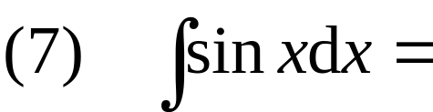
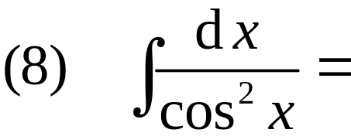
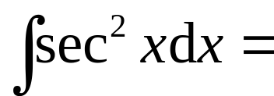

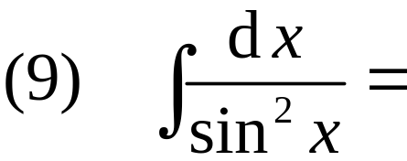
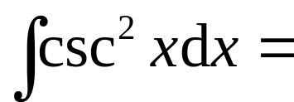

或
或

Slide 10
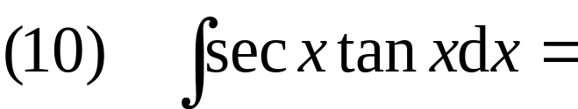

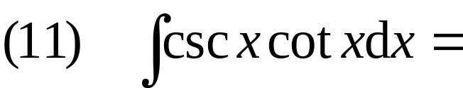

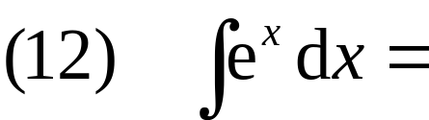

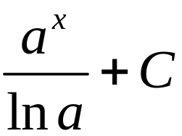
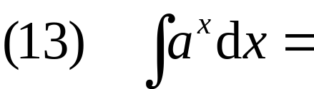

Slide 11
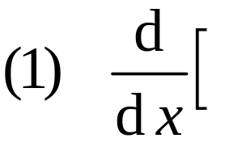
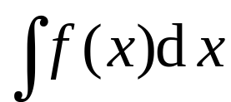
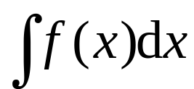
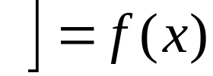

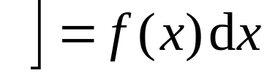
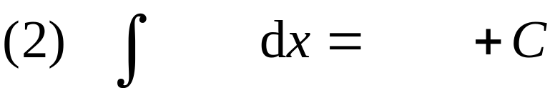
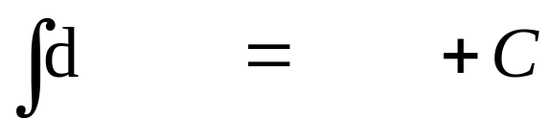




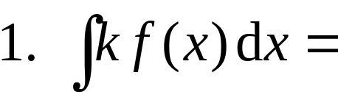
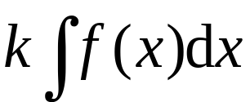

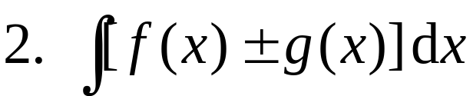
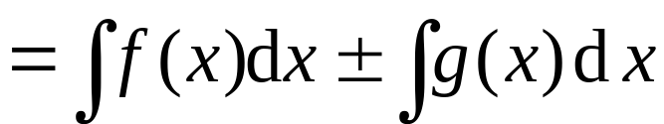
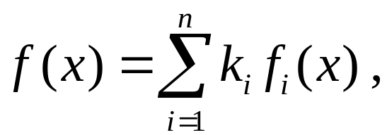
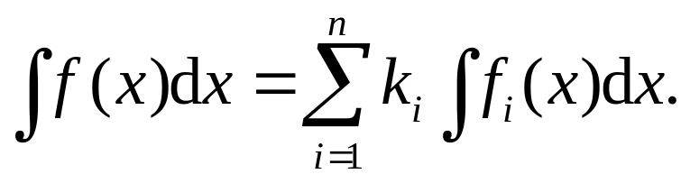
不定积分的线性运算法则
命题4.1.2.
（积分与微分的关系）
或
或
线性运算法则：
一般地：若
则

Slide 12
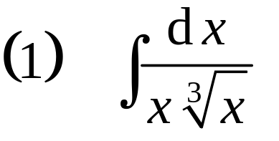
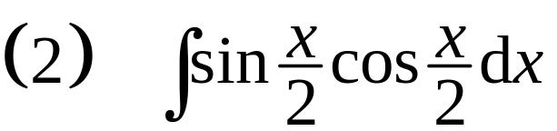
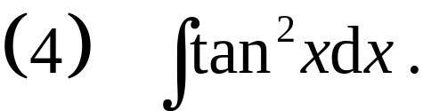
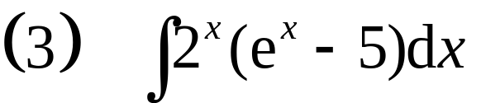
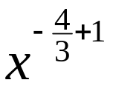







例2. 求不定积分
解:

Slide 13










Slide 14













例3. 求不定积分
解:

Slide 15










例4.
解：

Slide 16







例5.已知
求 A , B .
解: 等式两边对 x 求导, 得

Slide 17











练习4.1.1（1）
1. 若
的导函数为
则
的一个原函数
B
是 ( ) .
提示:
已知
求
?
即
?
或由题意
其原函数为

Slide 18













2. 求下列积分:
答案:
提示:

Slide 19


原函数存在的条件
定理4.1.1.
存在原函数 .
(下章证明)
初等函数在定义区间上连续
初等函数在定义区间上有原函数

Slide 20










注意：
（1）任何有第一类间断的函数都是不存在原函数的
（命题3.1.1）例如：
（2）连续函数的原函数虽然存在，但可能“积不出”
已经证明以下不定积分都“积不出”:
(3) 任何函数的原函数都是连续的（因为可导）.

Slide 21








例6. 设
求
解：
显然，f(x) 是一个连续函数，它在
上存在不定积分．
当x<1时，
当x>1时，

Slide 22







所以
由于
在x=1处连续，故
故
即
所以

Slide 23




不定积分的“凑系数”
命题4.1.3.
若 f(x) 的一个原函数是 F(x)，则
证：

Slide 24






这个命题表明：
由于
积分表示式
可以看作一个微分形式，
可以看作
这个命题的拓展：

Slide 25

















例如：

Slide 26














练习4.1.1（2）
3.试用凑系数法计算不定积分
答案：
4. 试在下列微分式中凑系数
答案：

